Slide 1
CARACTERISTICAS GENERALES DEL DERECHO
Fenómeno Social: adopta virtudes e imperfecciones humanas, recoge los valores de la sociedad en la que vive y los incorpora al orden jurídico.
Fenómeno Cultural: Refleja los valores más importantes de una comunidad.
Fenómeno Político: Estudia las relaciones de poder entre las personas y adapta las leyes para equilibrar la lucha por el poder.
Fenómeno Histórico: Se desarrolla de acuerdo con los acontecimientos de la historia, y como influyen estos en el desarrollo de los grupos humanos.

Slide 2
SISTEMA JURÍDICO
Mecanismo de Paz Social, de Seguridad, de protección contra las agresiones de los demás y del Estado.

Slide 3
FUNCIÓN DEL DERECHO
El derecho es una realidad como actividad normativa en todo grupo social, se refiere siempre en forma directa o indirecta a regular acciones u omisiones humanas en relación con los que nos rodean. El ser humano es un ser social y por eso surge el derecho, ante la necesidad de convivir unos con otros en paz y armonía.

Slide 4
Función Original del Derecho
La persona necesita de la sociedad para sobrevivir, el derecho es creado para que se pueda convivir en sociedad con armonía. La función original del derecho es proteger los intereses primigenios del ser humano: Sobrevivencia, Libre Albedrío, y para que cada persona pueda alcanzar sus Fines, según los llamados de su propia conciencia.

Slide 5
El derecho es descubierto por el ser humano en sus necesidades.
El Lenguaje del Derecho son las normas, que establecen la conducta social para proteger los derechos primigenios de las personas. La norma jurídica ‘obliga’ por medio de la coacción (fuerza) institucionalizada buscando el orden.

Slide 6
Funciones sociales del Derecho
Función de orientación social o pedagógica .
Función de integración o control social.
Función de tratamiento y resolución de conflictos.
Función de legitimación del poder.

Slide 7
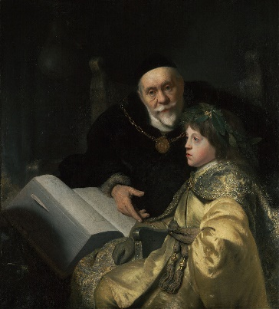
Orientación social o función pedagógica
El Derecho actúa normalmente como un mecanismo conformador de nuevas realidades sociales, haciendo que los sujetos se comporten de un modo determinado, por lo que esta función se presenta como una de las más importantes.
Los mandatos que impone el legislador son en si mismos orientaciones que educan a las personas para actuar y pensar.

Slide 8
Función de Integración o control social
Cuando se orienta el comportamiento humano se logra el control del grupo social: cualquier sistema normativo, al pretender la orientación de las conductas de los individuos, ejerce una función de control social con la finalidad de lograr y mantener la cohesión de un grupo social.

Slide 9
FUNCION DE TRATAMIENTO Y RESOLUCION DE CONFLICTOS
El Derecho trata el conflicto, no lo desaparece; facilita la interacción armoniosa y pacífica.
“Mantiene los conflictos bajo control
“los juridifica”
Las relaciones sociales son conflictivas. La convivencia social lleva consigo una interacción entre las personas que genera todo tipo de conflictos, confrontaciones, antagonismo y ello es así porque esa interacción está caracterizada por exigencias de comportamiento que se enfrentan entre sí.

Slide 10
FUNCION DE LEGITIMACION DEL PODER SOCIAL
La legitimación hace referencia a la aceptación o el rechazo social
de una pretendida legitimidad en el manejo del poder. El Derecho busca la legitimación del
poder establecido a través del consenso de la ciudadanía, como un factor de convicción que pretende lograr la adhesión de los
Individuos a la ley y a las estructuras de poder.

Slide 11
Medios/técnicas de control social
Protectoras, represivas = imponen deberes bajo la amenaza de una sanción.
Organizativas, regulativas = organizan la estructura social y económica, otorga poderes y facultades.
Promocionales de alentamiento = motivan a las personas a comportarse de una determinada manera a cambio de recibir un beneficio. (leyes incentivo)

Slide 12
La función original del derecho
es ser un instrumento que regule aquellas conductas sociales que pudieran afectar los intereses más importantes de la comunidad.
El derecho regula el comportamiento social por medio de normas, y la obligatoriedad de estas normas es propia solo del derecho.
Las normas jurídicas se distinguen del resto ya que están dotadas de coacción. Coacción es la fuerza legítima que posee un poder soberano para hacer cumplir las normas.

